Slide 1
Добрый день
уважаемые студенты!

Slide 2

Преподаватель учебной дисциплины
ОП.04 «Фармакология» ГАОУ СПО РБ Сибайский МК юлдашбаева гульшат фаиловна

Slide 3
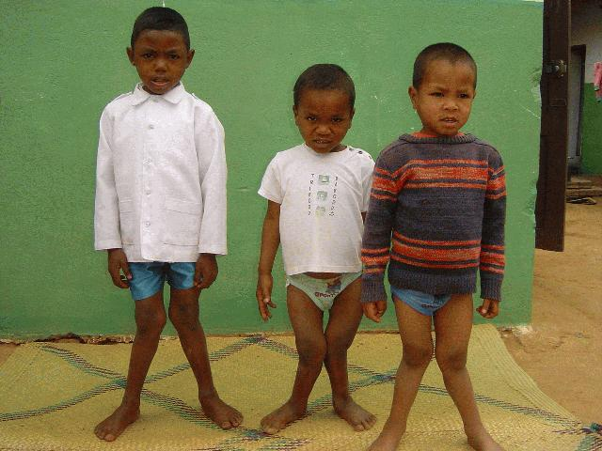
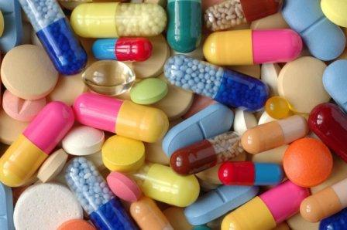




Slide 4
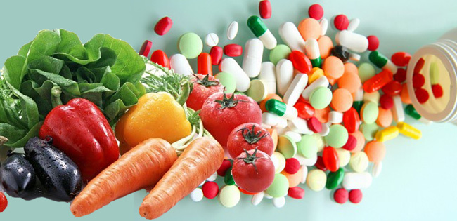
«Препараты витаминов»

Slide 5


Slide 6

Витамин =
(подберите три существительных)

Slide 7
Витамин =
(подберите три прилагательных)

Slide 8
Витамин =
(подберите три глагола)

Slide 9
Витамин =_______________________
______________________________________

Slide 10
Витамин = _____________

Slide 11
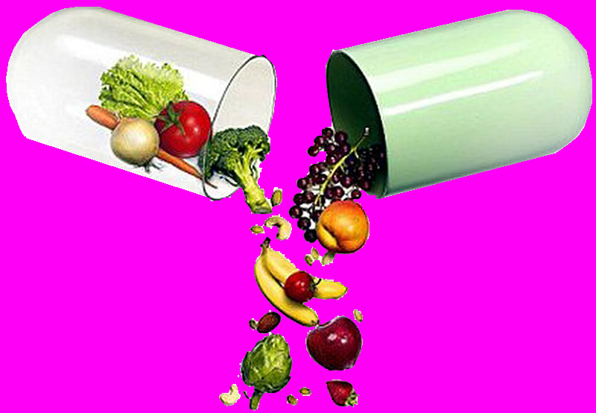


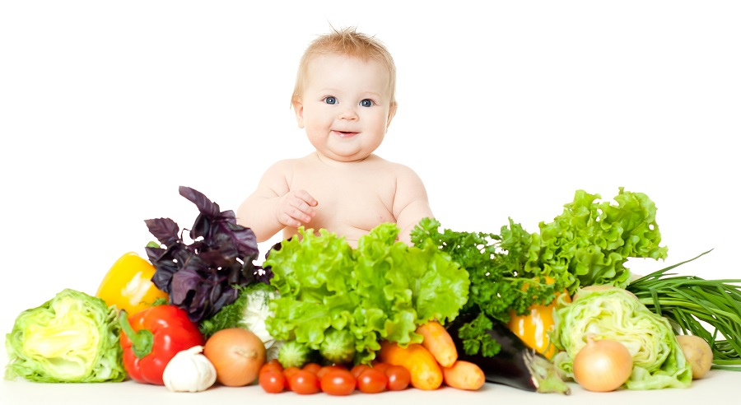

Slide 12

«Vita»- это жизнь

Slide 13
Витамины (от лат. «vita» -жизнь) – группа биологически активных соединений с низким молекулярным весом, участвующие в обеспечении процессов жизнедеятельности организма (для удобства их обозначают буквами латинского алфавита- А, В, С, D, E, K).

Slide 14


Slide 15
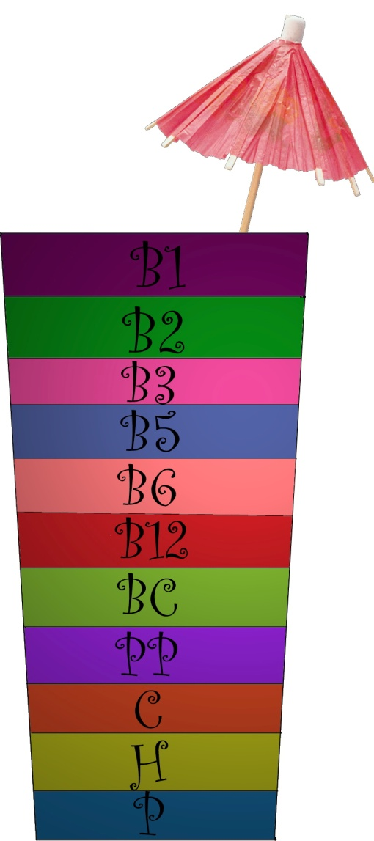
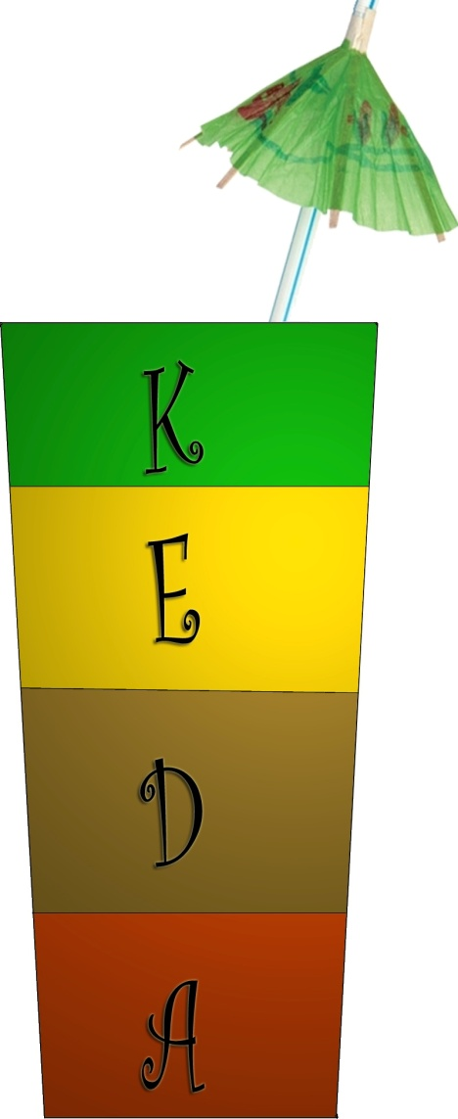
Водорастворимые жирорастворимые витамины витамины

Slide 16

Гиповитаминоз - состояние организма при недостаточном поступлении в организм одного или нескольких витаминов
нескольких витаминов

Slide 17
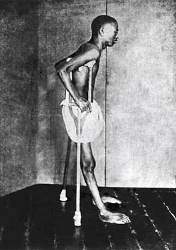
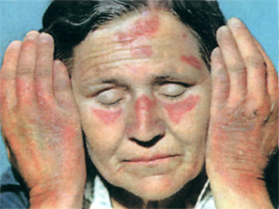
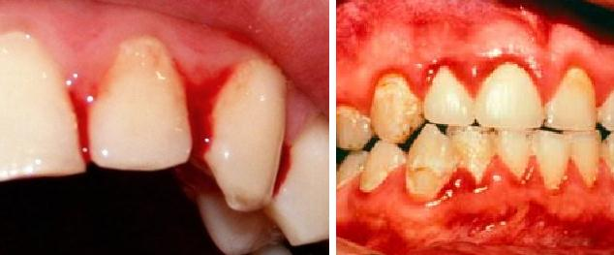
Авитаминоз – это витаминная недостаточность, вызывающая различные заболевания
(отсутствие витаминов)
нескольких витаминов

Slide 18
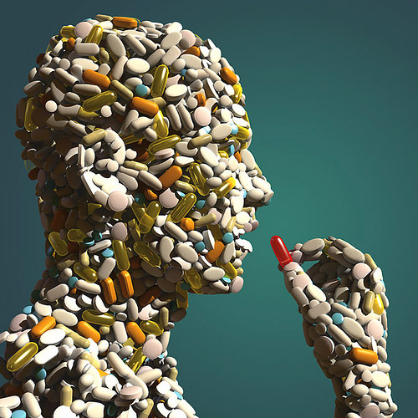
Гипервитаминоз - состояние организма, возникающее при избыточным поступлении витаминов
нескольких витаминов

Slide 19

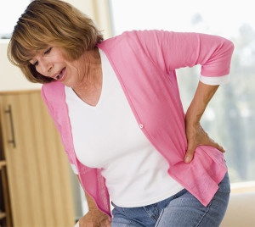

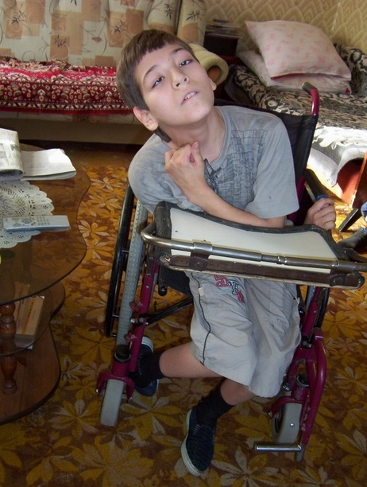
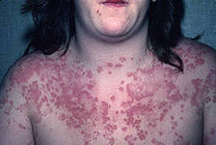
ВИТАМИН В12
Витаминный препарат: Цианокобаламин.
Латинское название: CyanocobalamiNum
нескольких витаминов
Показания: Противопоказания:
Побочные эффекты

Slide 20
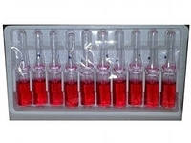
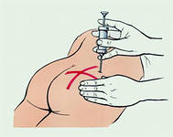
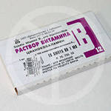
ВИТАМИН В12
Витаминный препарат: Цианокобаламин.
Латинское название: Cyanocobalaminum
нескольких витаминов
Форма выпуска: Способ применения:
Рецепт:
Rp.: Sol. Cyanocobalamini 0,02%-1 ml
D. t. d. №10 in amp.
S. По 1 мл в/м 1 раз в день.

Slide 21
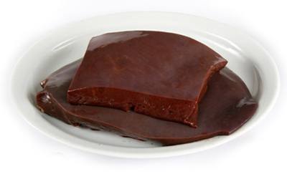
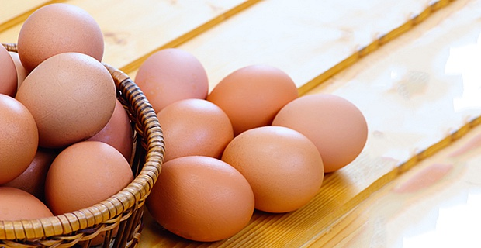
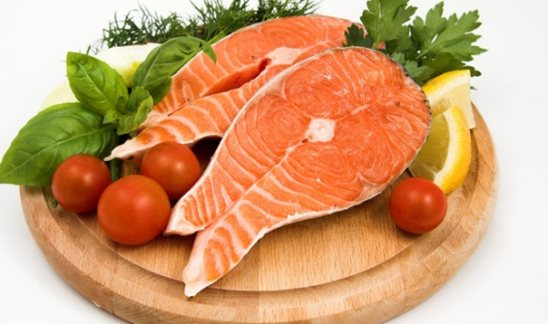
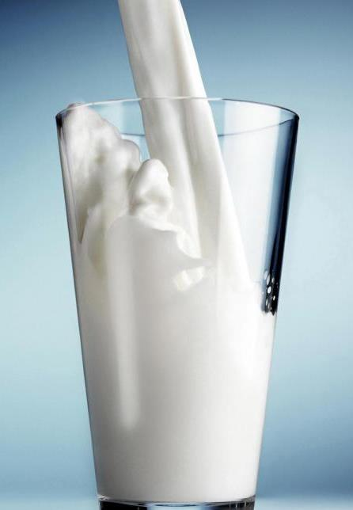
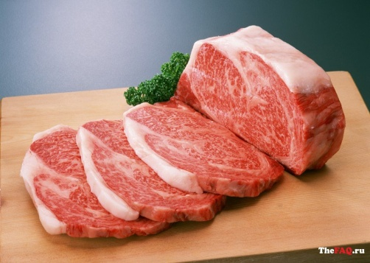
Источники витамина В12

Slide 22

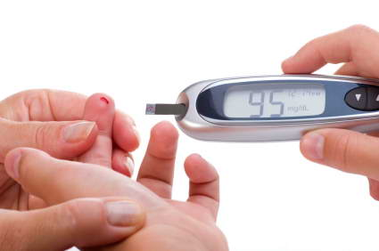



ВИТАМИН С
Витаминный препарат:
Аскорбиновая кислота.
Латинское название: Acidum ascorbinicum
Показания: Противопоказания:
Побочные эффекты

Slide 23
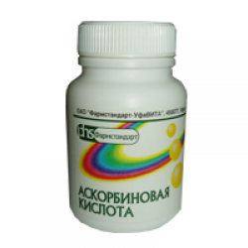
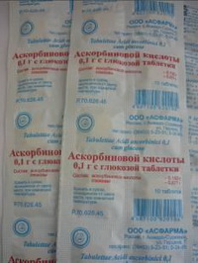
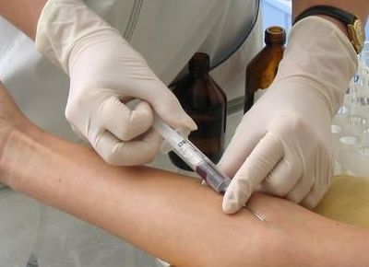

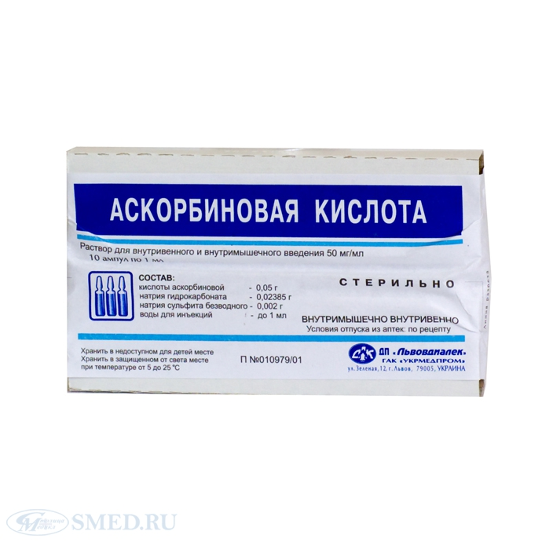
ВИТАМИН С
Витаминный препарат:
Аскорбиновая кислота.
Латинское название: Acidum ascorbinicum
Форма выпуска: Способ применения:
Рецепт:
Rp.:Tab.Ac. ascorbinici 0,05 №10
D.S. По 1 таб. 2 раза в
день после еды.

Slide 24
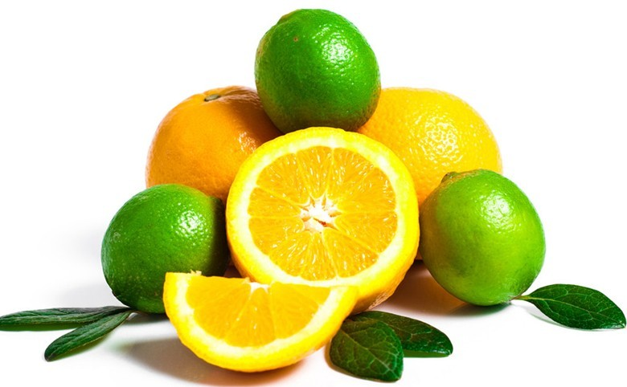

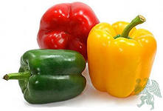
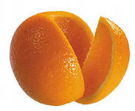
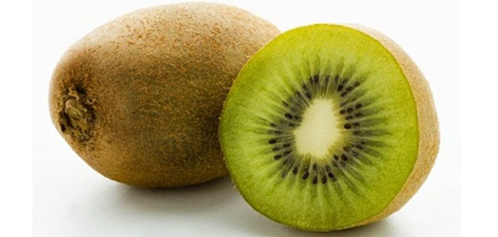
источники Витамина С

Slide 25
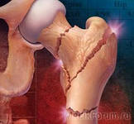

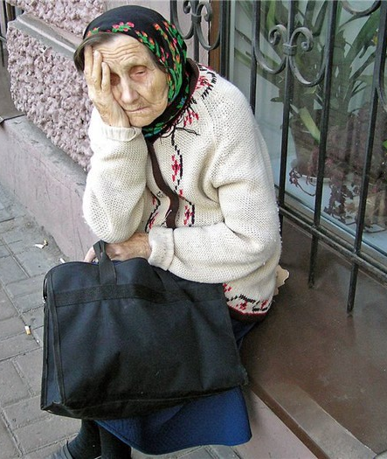
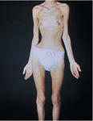


Витамин Д
Витаминный препарат: эргокальциферол
Латинское Название: еrgocalciferolum
Показания: Противопоказания:
Побочные эффекты

Slide 26
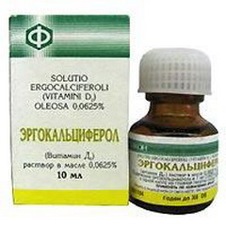
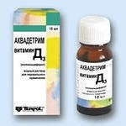
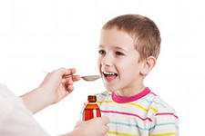
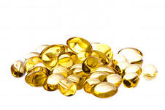
Витамин Д
Витаминный препарат: эргокальциферол
Латинское Название: еrgocalciferolum
Форма выпуска: Способ применения:
Рецепт:
Rp.: Sol.Ergocalciferoli 0,0625%-10 ml
D.S. По 1-2 кап. 1 раз в день

Slide 27
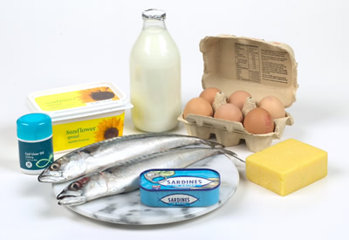

Источники Витамина Д

Slide 28
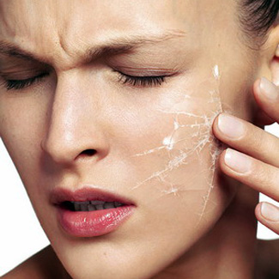
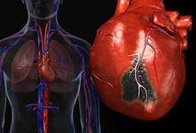


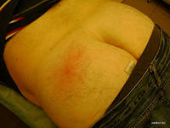
Витамин Е
Витаминный препарат: Токоферола ацетат
Латинское Название: Tocoferoli acetas
Показания: Противопоказания:
Побочные эффекты

Slide 29
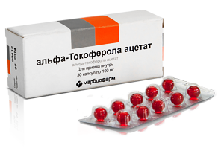
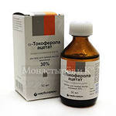
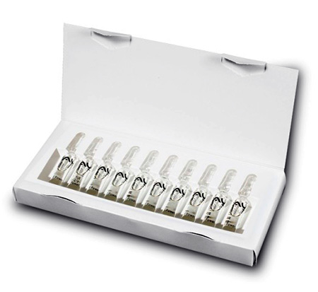
Витамин Е
Витаминный препарат: Токоферола ацетат
Латинское Название: Tocoferoli acetas
Форма выпуска: Способ применения:
Рецепт:
Rp.: Sol.Tocoferoli acetatis oleosae 5%-
1 ml
D.t.d. №10 in amp.
S. По 1 мл в подогретом до 37 *С
виде в/м.

Slide 30
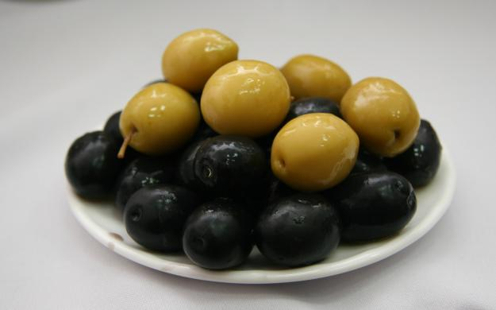
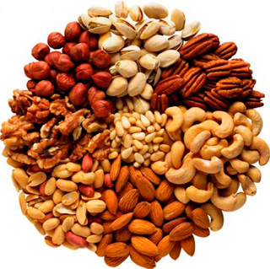
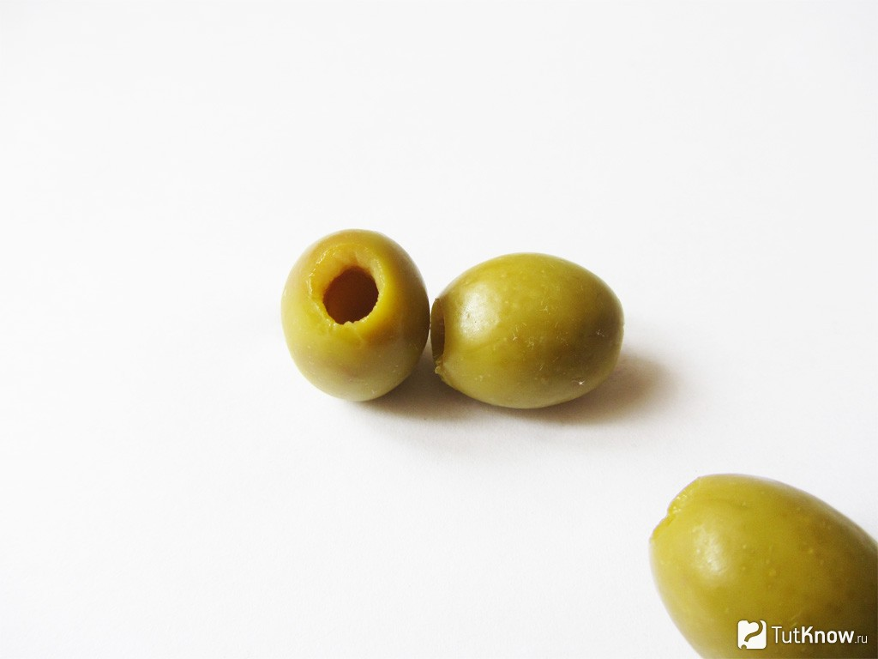
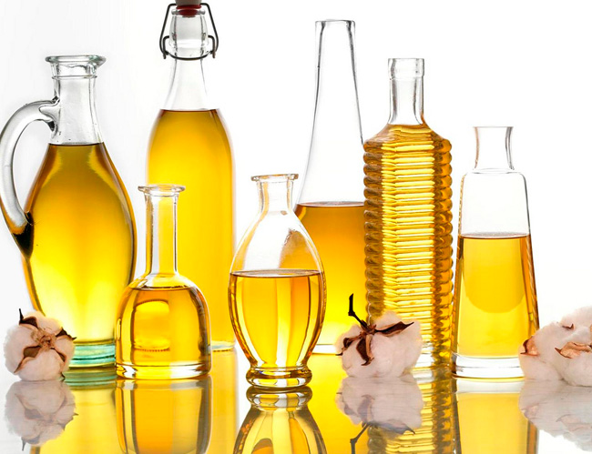
Источники Витамин Е

Slide 31
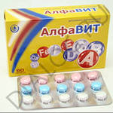





Поливитаминные препараты

Slide 32

А сейчас уважаемые студенты я попрошу занять места за персональными компьютерами и решить кроссворды по данной теме

Slide 33
Домашнее задание
1.Повторить информационный материал.
2. Майский В.В., Аляутдин Р.Н. «Фармакология с общей рецептурой» - М., ГЭОТАР-Медиа, 2012 г. (стр. 168-170). Прочитать и выучить.
3.В рецептурной тетради выписать рецепты на препараты витаминов, пользуясь справочной литературойи решить тестовые задания.

Slide 34

Задания для самостоятельной работы
Составить витаминный коктейль, состоящий из общедоступных продуктов питания, содержащий суточные нормы витаминов, необходимый для Вашей жизнедеятельности, учитывая потребности своего организма.
Желаю удачи!

Slide 35

Благодарю всех за внимание!!!

